Slide 1

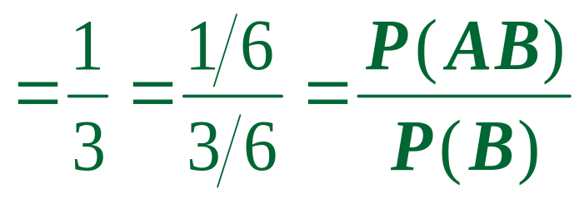
§3 条件概率与贝努利概型
条件概率与乘法公式
引例：掷一颗均匀骰子，A={掷出2点}，
B={掷出偶数点}，
P(A )=1/6，
P(A|B)=？
已知事件B发生，此时试验所有可能结果构成的集合就是B，
掷骰子
B中共有3个元素，它们的出现是等可能的，其中只有1个在集A中，
于是P(A|B)= 1/3.
容易看到
P(A|B)

Slide 2
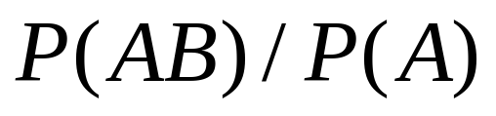
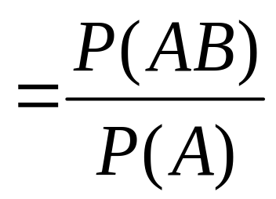

定义
设A、B为两事件, P ( A ) > 0 , 则
称 为事件 A 发生的条件下事
件 B 发生的条件概率，记为
条件概率的计算方法
（1） 古 典 概 型 可用缩减样本空间法
（2） 其 他 概 型 用定义与有关公式

Slide 3
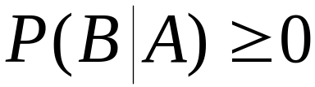
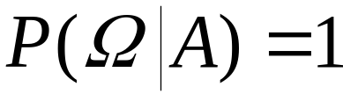
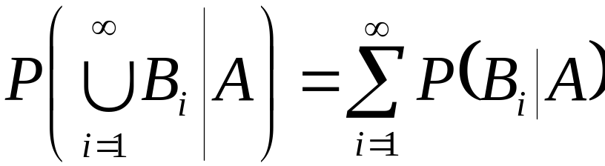
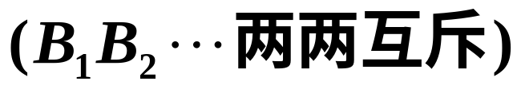

条件概率也是概率, 故具有概率的性质：
非负性
归一性
可列可加性

Slide 4
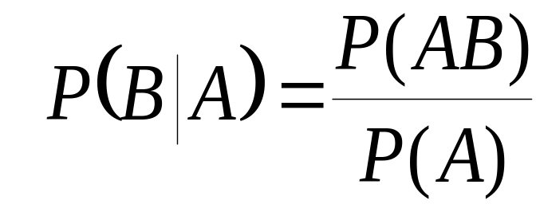
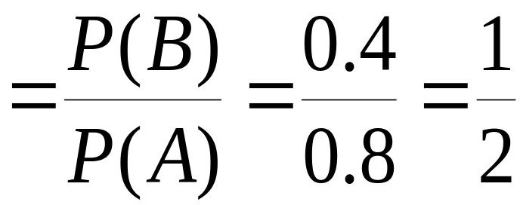

例
某厂生产的灯泡能用1000小时的概率
为0.8, 能用1500小时的概率为0.4 , 求已用
1000小时的灯泡能用到1500小时的概率
解 令 A 灯泡能用到1000小时
B 灯泡能用到1500小时
所求概率为

Slide 5
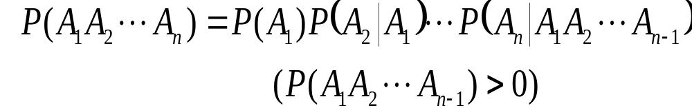
乘法公式
利用条件概率求积事件的概率即乘法公式
推广

Slide 6
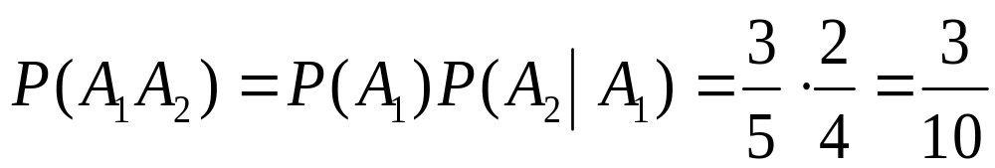
例 盒中装有5个产品, 其中3个一等品，2个
二等品, 从中不放回地取产品, 每次1个, 求
（1）取两次，两次都取得一等品的概率;
（2）取两次，第二次取得一等品的概率;
（3）取三次，第三次才取得一等品的概率;
（4）取两次，已知第二次取得一等品，求
第一次取得的是二等品的概率.
解 令 A_{i} 为第 i 次取到一等品
（1）

Slide 7
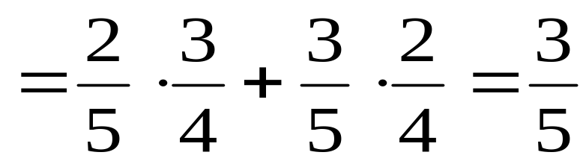
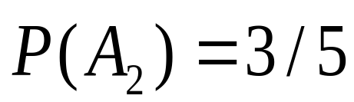
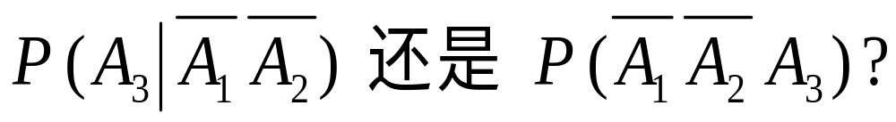
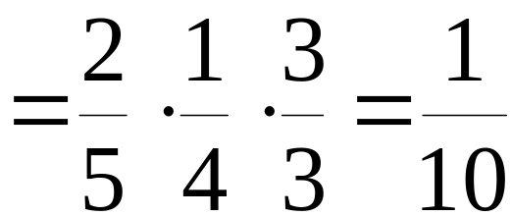
（2）
（2）直接解更简单
提问：第三次才取得一等品的概率, 是
(3)

Slide 8
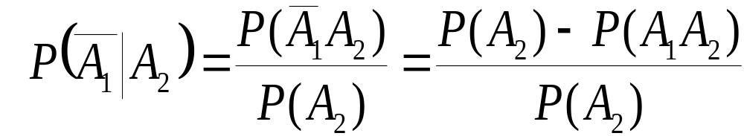
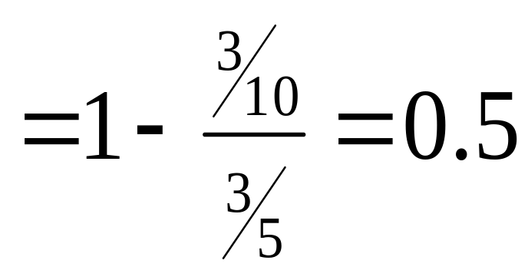
（4）取两次，已知第二次取得一等品，求第一次取得的是二等品的概率.

Slide 9

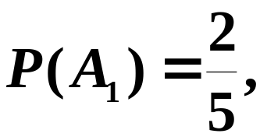



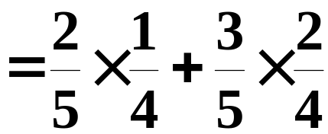

抓阄是否与次序有关?
例 五个阄, 其中两个阄内写着“有”字， 三个阄内不写字,五人依次抓取,问各人抓到“有” 的概率是否相同?
解
则有

Slide 10
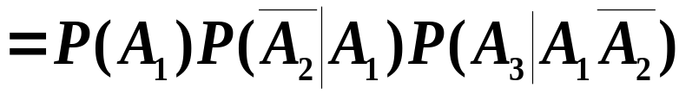
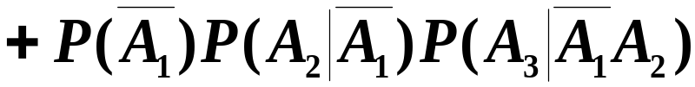
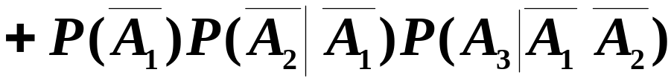
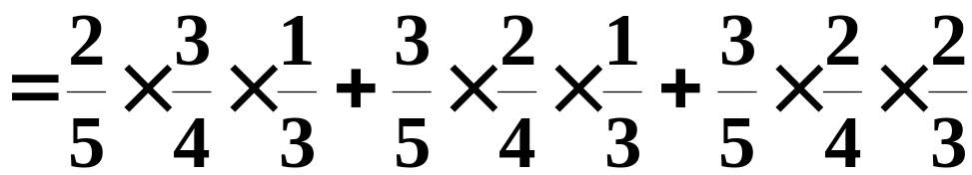

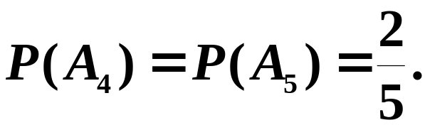
依此类推
故抓阄与次序无关.

Slide 11
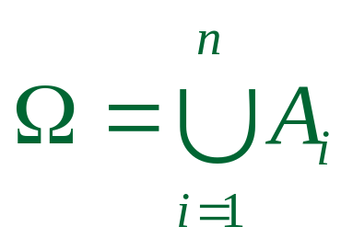











全概率公式与Bayes 公式
若 两两互斥，且
则称 为完备事件组
或称 为 的一个划分。

Slide 12
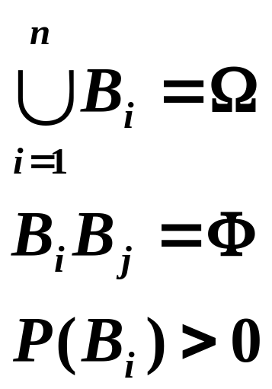
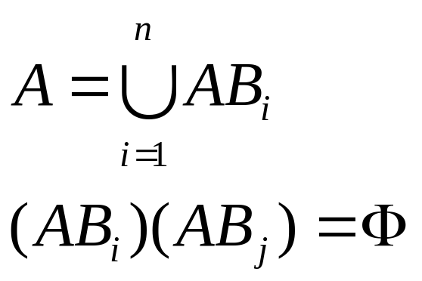

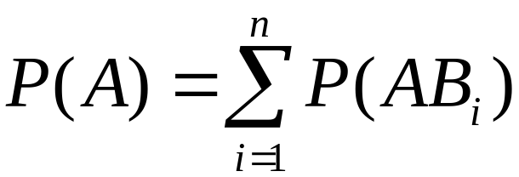
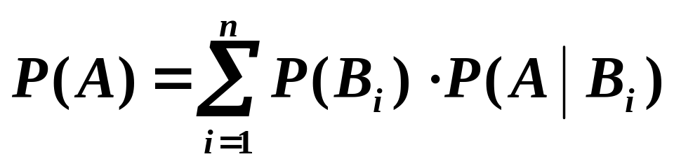
全概率公式
B_{n}
B₁
A
AB_{n}
AB₁
AB₂
B₂
全概率公式

Slide 13
全概率公式的使用
我们把事件A看作某一过程的结果，
把
B
,
B
,
☹
,
B
看作该过程的若干个原
因，
1
2
n
根据历史资料，每一原因发生的概率已知，
(
(
)
)
即
P
B
已知
i
而且每一原因对结果的影响程度已知，
(
(
)
)
即
P
A
B
已知
i
则我们可用全概率公式计算结果发生的概率．
(
(
)
)
即求
P
A

Slide 14

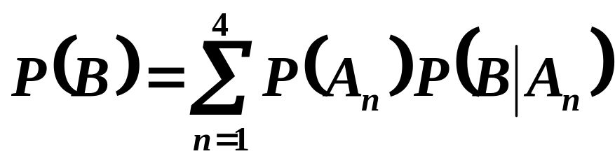
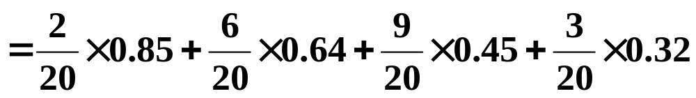
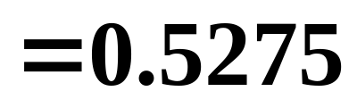
例 某小组有20名射手，其中一、二、三、四级射手分别为2、6、9、3名．又若选一、二、三、四级射手参加比赛，则在比赛中射中目标的概率分别为0.85、0.64、0.45、0.32，今随机选一人参加比赛，试求该小组在比赛中射中目标的概率．
由全概率公式，有

Slide 15
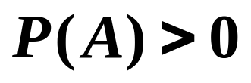
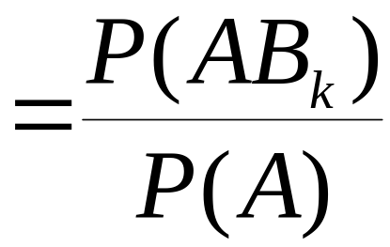
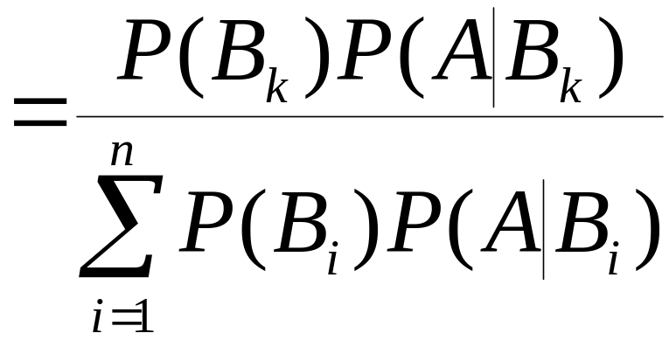

Bayes 公式
B_{n}
B₁
A
AB_{n}
AB₁
AB₂
B₂

Slide 16
Bayes公式的使用
我们把事件A看作某一过程的结果，
把
B
,
B
,
☹
,
B
看作该过程的若干个原
因，
1
2
n
根据历史资料，每一原因发生的概率已知，
(
(
)
)
即
P
B
已知
i
而且每一原因对结果的影响程度已知，
(
(
)
)
即
P
A
B
已知
i
如果已知事件A已经发生，要求此时是由第 i 个原因引起的概率，则用Bayes公式
(
(
)
)
即求
P
B
A
i

Slide 17
例 由于随机干扰, 在无线电通讯中发出信号“ • ”, 收到信号“• ”,“不清”,“ — ” 的概率分别为0.7, 0.2, 0.1; 发出信号“ — ”,收到信号“• ”,“不清”,“— ”的概率分别为0.0, 0.1, 0.9.已知在发出的信号中, “ • ”和“ — ”出现的概率分别为0.6 和 0.4 , 试分析, 当收到信号 “不清”时, 原发信号为“ • ”还是“ — ”的概率 哪个大？
解 设原发信号为“ • ” 为事件 B₁
原发信号为“ — ”为事件 B₂
收到信号“不清” 为事件 A

Slide 18


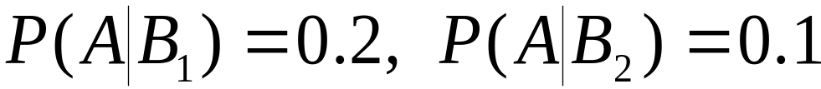
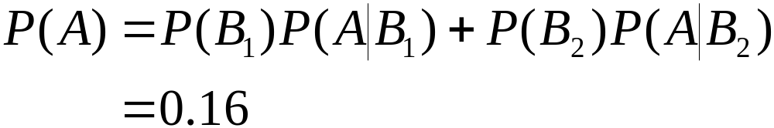
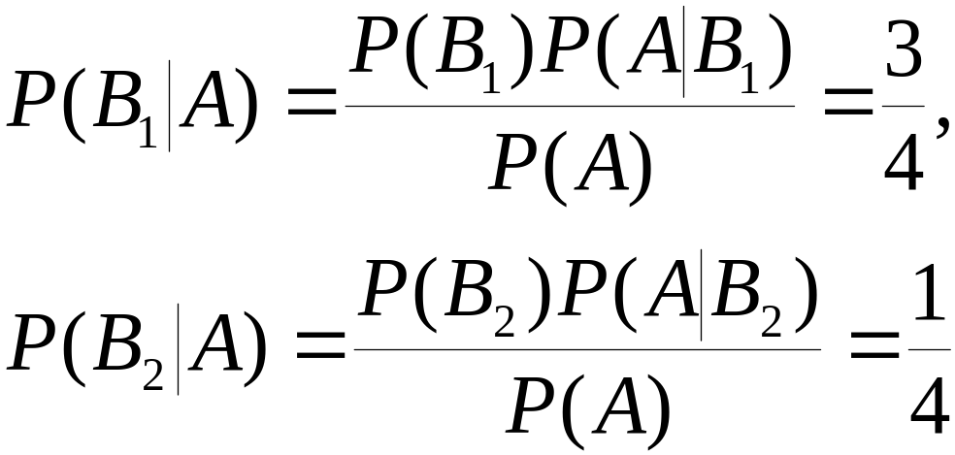
已知：
可见, 当收到信号“不清”时, 原发信号为
“ • ”的可能性大

Slide 19
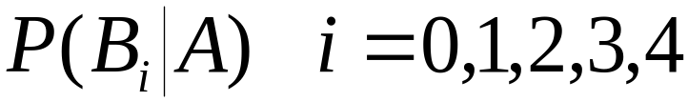
称 P( B_{i} ) 为先验概率，它是由以往的经验
得到的，它是事件 A 的原因
称
为后验概率，它是
得到了信息 — A 发生, 再对导致 A 发生的
原因发生的可能性大小重新加以修正

Slide 20

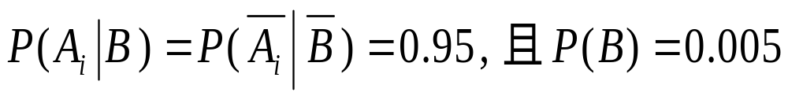
应用举例 —— 肠癌普查
设事件 表示第 i 次检查为阳性,事件B
表示被查者患肠癌,已知肠镜检查效果如下：
某患者首次检查反应为阳性, 试判断该
患者是否已患肠癌？ 若三次检查反应均为
阳性呢？

Slide 21
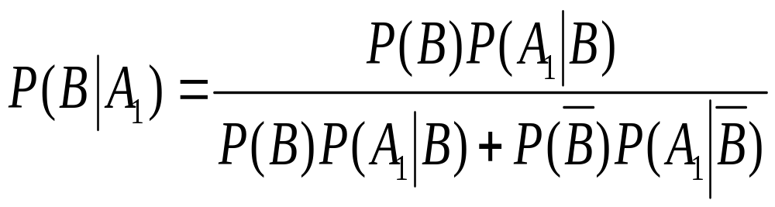
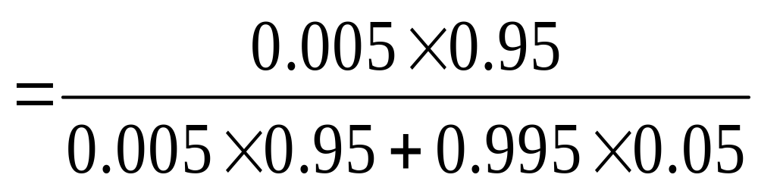

由Bayes 公式得
首次检查反应为阳性患肠癌的概率并不大

Slide 22
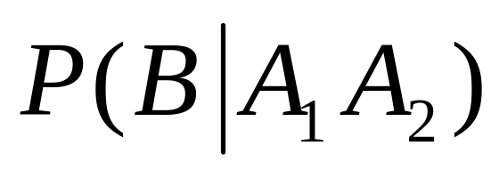
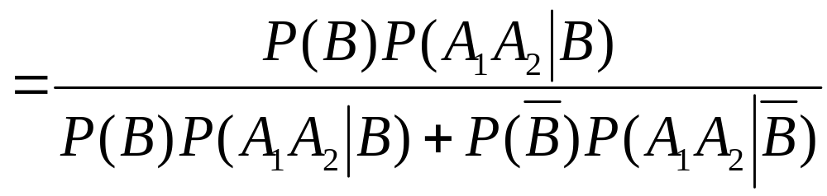
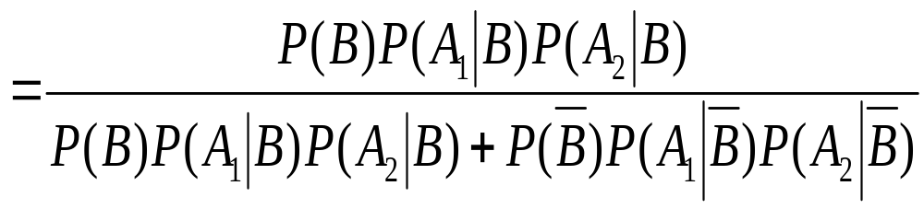
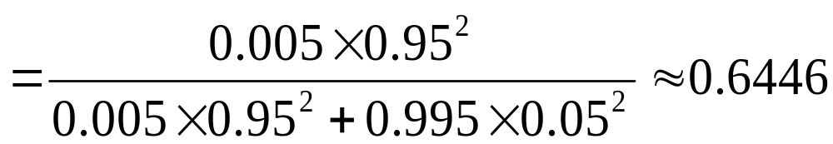
接连两次检查为阳性患肠癌的可能性过半

Slide 23
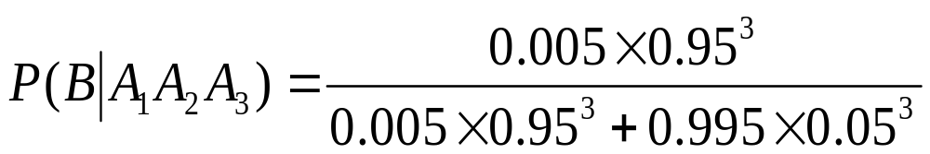

两次检查反应均为阳性,还不能断
定患者已患肠癌.
连续三次检查为阳性
几乎可断定已患肠癌

Slide 24
作业1-3
P22 习题一 16，19，21

Slide 25
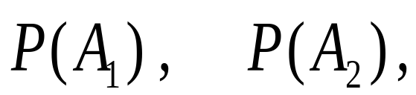
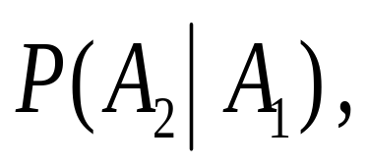
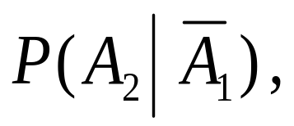




随机事件的独立性
例 已知袋中有5只红球, 3只白球.从袋中
有放回地取球两次,每次取1球.
设第 i 次
求
取得白球为事件 A_{i} ( i =1, 2 ) .
解

Slide 26



事件 A₁ 发生与否对 A₂ 发生的概率没有影
响可视为事件A₁与A₂相互独立
定义
设 A , B 为两事件，若
则称事件 A 与事件 B 相互独立

Slide 27



两事件相互独立的性质
两事件 A 与 B 相互独立是相互对称的
若
若
若
则“事件 A 与 事件 B 相互独立”和
“事件 A 与 事件 B 互斥”
不能同时成立 (自行证明)

Slide 28





四对事件
任何一对相互独立,则其它三对也相互独立
试证其一
事实上

Slide 29


定义
三事件 A, B, C 相互独立
是指下面的关系式同时成立：
(1)
(2)
注：1) 关系式(1) (2)不能互相推出
2)仅满足(1)式时,称 A, B, C 两两独立
A, B, C 相互独立
A, B, C 两两独立

Slide 30
例 有一均匀的八面体, 各面涂有颜色如下
1 2 3 4 5 6 7 8
R R R R
W W W W
Y Y Y Y
将八面体向上抛掷一次, 观察向下一面
出现的颜色。
R 红色
W 白色
Y 黄色
设事件

Slide 31






则
但
本例说明不能由关系式(2)推出关系式(1)

Slide 32




例 随机投掷编号为 1 与 2 的两个骰子
事件 A 表示1号骰子向上一面出现奇数
B 表示2号骰子向上一面出现奇数
C 表示两骰子出现的点数之和为奇数
则
但
本例说明 不能由 A, B, C 两两独立
A, B, C 相互独立

Slide 33

定义
n 个事件 A₁, A₂, …, A_{n} 相互独立
是指下面的关系式同时成立
常由实际问题的意义
判断事件的独立性

Slide 34








利用独立事件的性质计算其并事件的概率
若 A₁, A₂, …, A_{n} 相互独立, 则

Slide 35



例 设每个人的血清中含肝炎病毒的概率
为0.4%, 求来自不同地区的100个人的
血清混合液中含有肝炎病毒的概率
解 设这100 个人的血清混合液中含有肝炎
病毒为事件 A, 第 i 个人的血清中含有
肝炎病毒为事件 A_{i} i =1,2,…,100
则

Slide 36


若B_{n} 表示 n 个人的血清混合液中含有肝
炎病毒，则
—— 不能忽视小概率事件,
小概率事件迟早要发生

Slide 37
例
系统的可靠性问题
一个元件(或系统)能正常工作的概率称为
元件(或系统)的可靠性
系统由元件组成,常见的元件连接方式：
串联
1
2
1
并联
2

Slide 38

设 两系统都是由 4 个元件组成,每个元件
正常工作的概率为 p , 每个元件是否正常工
作相互独立.两系统的连接方式如下图所示，
比较两系统的可靠性.
A₁
A₂
S₁:
B₁
B₂

Slide 39






A₁
A₂
S₂:
B₁
B₂
注 利用导数可证, 当 时, 恒有

Slide 40



伯努利试验概型
n 重伯努利 (Bernoulli) 试验概型：
试验可重复 n 次
每次试验只有两个可能的结果：
且
每次试验的结果与其他次试验无关——
称为这 n 次试验是相互独立的
n重Bernoulli试验中事件
A 出现 k 次的概率 记为

Slide 41




例 袋中有3个白球,2个红球,有放回地取球
4 次,每次一只,求其中恰有2个白球的概率.
解一 古典概型
设 B 表示4个球中恰有2个白球

Slide 42








解二 每取一个球看作是做了一次试验
记取得白球为事件 A ，
有放回地取4个球看作做了 4 重Bernoulli
试验, 记第 i 次取得白球为事件 A_{i}
感兴趣的问题为:4次试验中A 发生2次的概率

Slide 43

伯努利 (Bernoulli) 定理
（二项概率公式）设事件A在一次试验中发生的的概率是p，则在n重伯努利试验序列中A 恰好发生k 次的概率为

Slide 44





例 八门炮同时独立地向一目标各射击一
发炮弹,若有不少于2发炮弹命中目标时,目
标就被击毁.如果每门炮命中目标的概率为
0.6, 求目标被击毁的概率.
解 设 i 门炮击中目标为事件A_{i}, i=2~8,
设目
标被击毁为事件B,
各炮命中概率 p = 0.6, 则

Slide 45
作业1-4
P22 习题一 23，26，28
32

